Slide 1
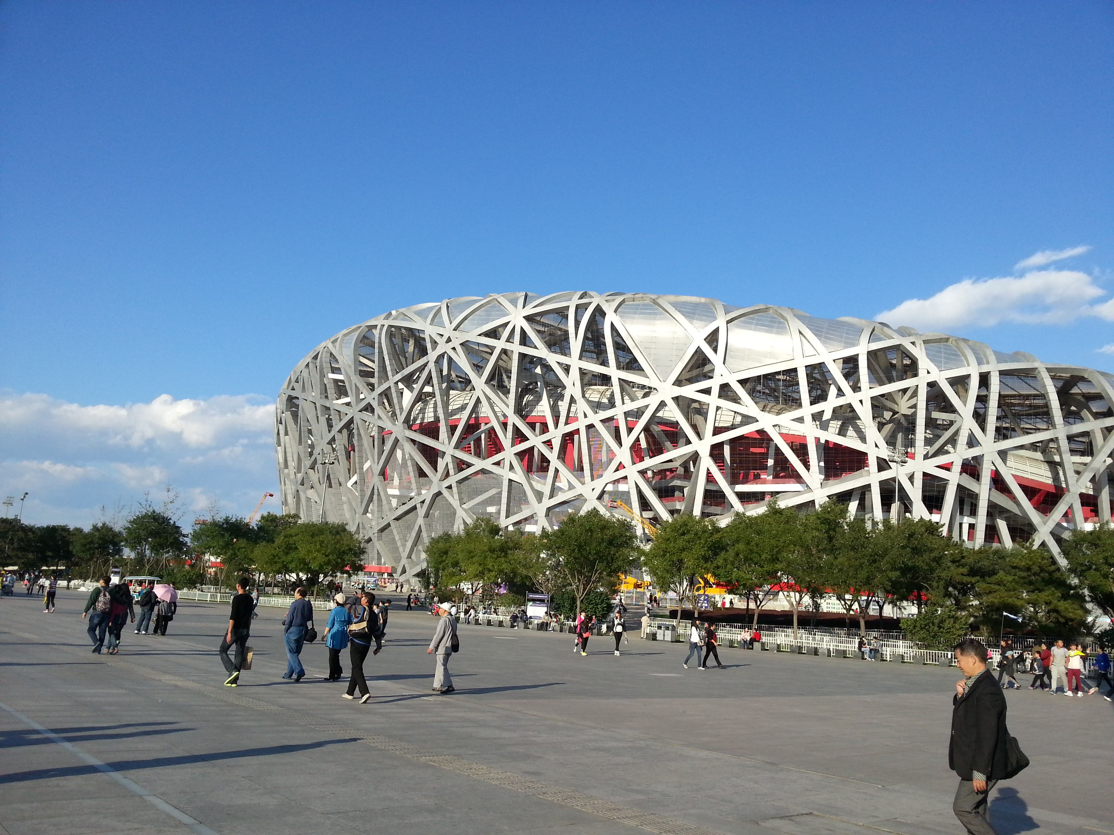
北京之旅

Slide 2
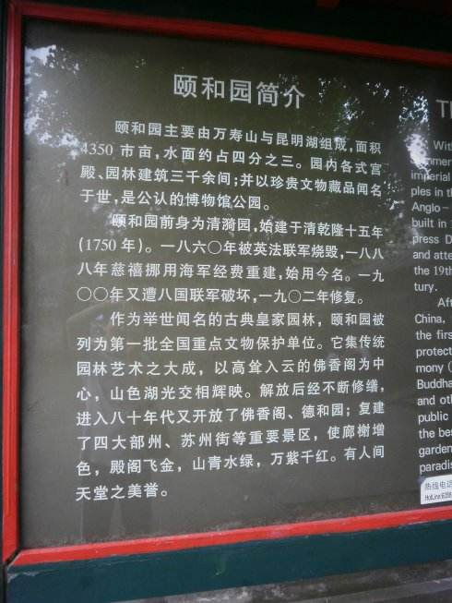
颐和园的简介

Slide 3
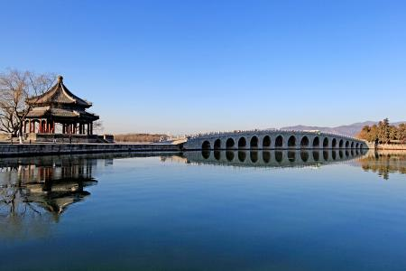
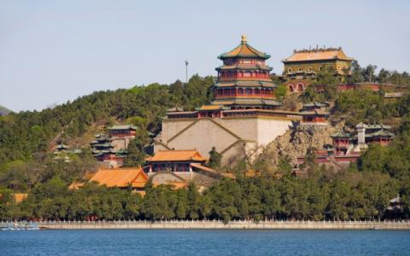
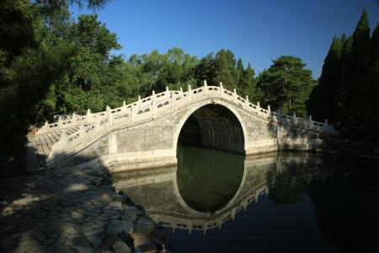
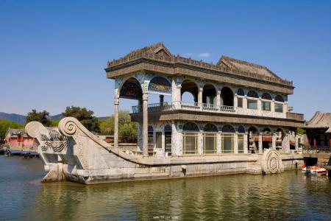
颐和园的图片

Slide 4
中国科技馆的简介
国科技馆是对全社会进行科普教育的重要窗口，对提高国民科技素质有着义不容辞的责任。20年来，中国科技馆在党和国家三代领导集体的亲切关怀下，在全社会的积极支持和我馆全体工作人员的不懈努力下，从无到有、从小到大地建设起来。迄今为止，参观我馆的人数已达800万。2000年5月竣工并向社会开放的中国科技馆二期新展厅中共设有生命科学、脑科学、生物和环境保护、信息科学、材料、机械、交通、能源、航空、航天、数学和基础科学以及中国古代科技等展区，各类展品500件。我馆新建的儿童科技乐园也于2001年月1日开放。在21世纪到来之即，我愿借此机会向所有关心和支持中国科技馆事业发展的各位朋友们表示衷心的感谢。我们将不辜负党和人民对我们的厚望，更加努力地工作，把中国科技馆的事业不断推向新的高度。

Slide 5
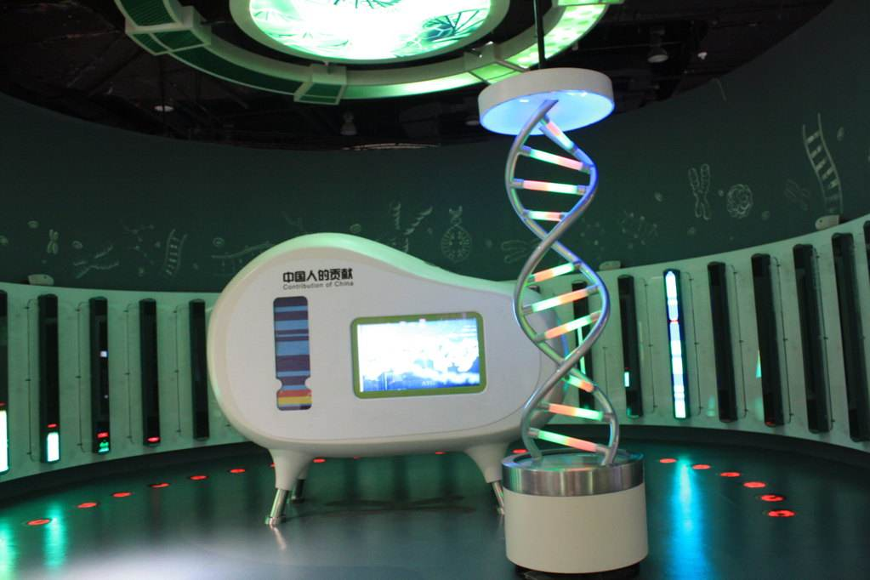
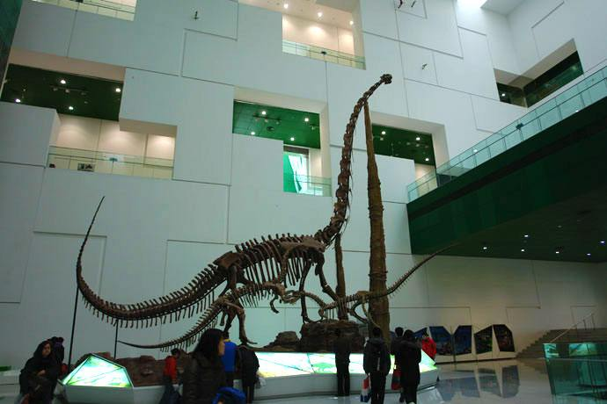
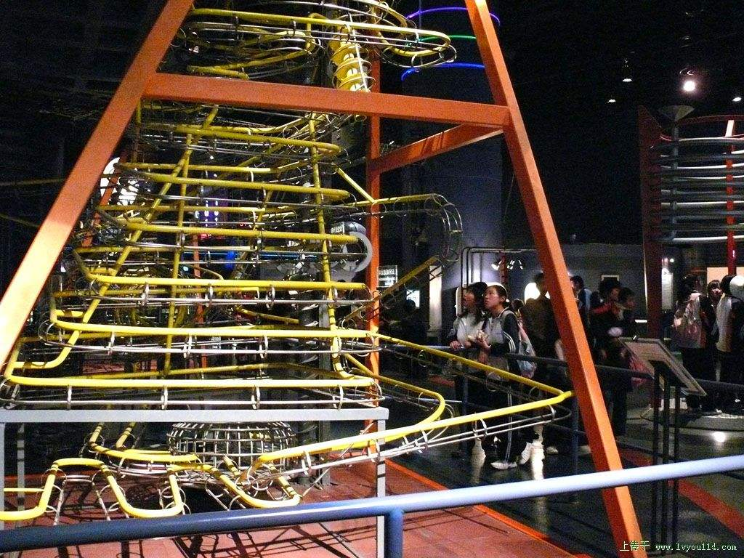
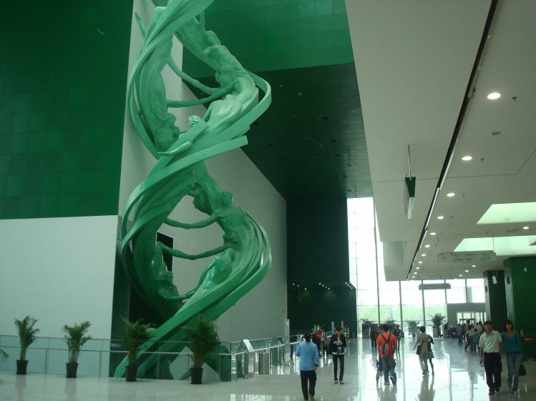
中国科技馆的图片

Slide 6
圆明园的简介
圆明园，曾以其宏大的地域规模、杰出的营造技艺、精美的建筑景群、丰富的文化收藏和博大精深的民族文化内涵而享誉于世，被誉为“一切造园艺术的典范”和“万园之园”。
圆明园座落在北京西郊海淀，与颐和园紧相毗邻。它始建于康熙46年(1707年)，由圆明、长春、绮春三园组成。占地350公顷(5200余亩)，其中水面面积约140公顷(2100亩)，有园林风景百余处，建筑面积逾16万平方米，是清朝帝王在150余年间创建和经营的一座大型皇家宫苑。
圆明园继承了中国3000多年的优秀造园传统，既有宫廷建筑的雍容华贵，又有江南水乡园林的委婉多姿，同时又吸取了欧洲的园林建筑形式，把不同风格的园林建筑融为一体，在整体布局上使人感到和谐完美。可谓“虽由人做，宛自天开”。
1860年，英法联军攻入北京，将圆明园烧毁。1900年八国联军入侵北京烧杀掳掠，慈禧太后挟光绪皇帝逃奔西安，八旗兵丁，土匪地痞即趁火打劫把园残存和陆续基本修复的共约近百座建筑物，皆拆抢一空，使圆明园的建筑和古树名木遭到彻底毁灭。其后，圆明园的遗物，又长期遭到官僚、军阀、奸商巧取豪夺，乃至政府当局的有组织地损毁。北洋政府的权贵们包括某些对圆明园遗址负有保护责任者，都倚仗权势，纷纷从圆明园内运走石雕 、太湖石等，以修其园宅。那侵略者不仅抢夺了那珍贵的历史文物，而且毫不留情地把它化成灰烬。圆明园占地350公顷，其中水面面积约140公顷，圆明园的陆上建筑面积比故宫还多一万平方米，水域面积又等于一个颐和园，总面积竟等于8.5个紫禁城!
它继承了中国三千多年的优秀造园传统，既有宫廷建筑的雍容华贵，又有江南水乡园林的委婉多姿，同时，又吸取了欧洲的园林建筑形式，把不同风格的园林建筑融为一体，在整体布局上使人感到和谐完美。真可谓："虽由人做，宛自天开"。圆明园不仅以园林著称，而且也是一座收藏相当丰富的皇家博物馆。法国大作家雨果曾说："即使把我国所有博物馆的全部宝物加在一起，也不能同这个规模宏大而富丽堂皇的东方博物馆媲美"。园内各殿堂内装饰有难以计数的紫檀木家具，陈列有许多国内外稀世文物。园中文源阁是全国四大皇家藏书楼之一。园中各处藏有《四库全书》、《古今图书集成》、《四库全书荟要》等珍贵图书文物。
圆明园，曾以其宏大的地域规模、杰出的营造技艺、精美的建筑景群、丰富的文化收藏和博大精深的民族文化内涵而享誉于世，被誉为“一切造园艺术的典范”和“万园之园”。

Slide 7
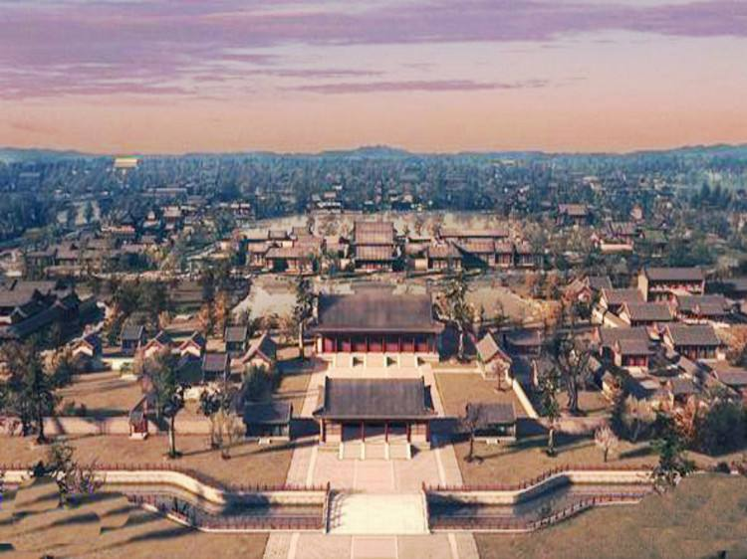
圆明园烧毁之前的图片

Slide 8
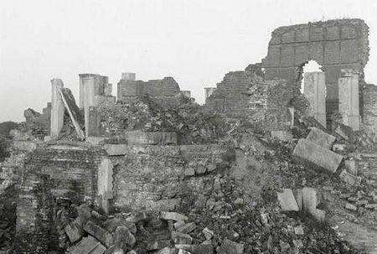
圆明园烧毁之后的图片

Slide 9
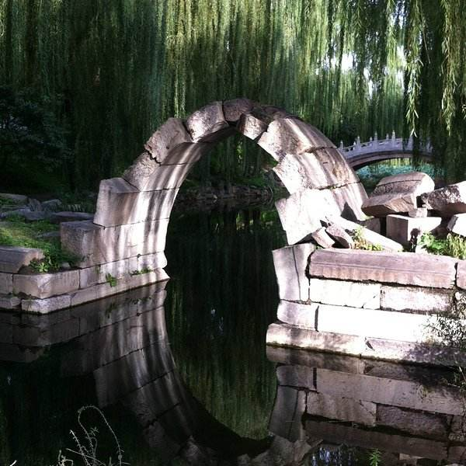
八国联军烧毁圆明园之后的图片

Slide 10


